Slide 1


Slide 2
DATE | RENDU
24/08 | présentation
07/06 | 1ère ébauche
10/06 | 2ème ébauche + test
21/06 | Go live
timeline

Slide 3
lien exemple : https://www.saison-eshop.com/
site web
Notes:
a modern spin on mothers day
concept = tout se transmet / revient à la mode / une boucle infinie
constat : maman +moi = parfait exemple --> transmission et mélange de tradi (maman) + modernité (moi)
--> cool mom = kids vibes
vision : unapologetically une femme avant d'être une maman --> célébration de la femme / féminité / le pouvoir féminin = calm behind the chaos
objectif : un samedi donc faire du salon l'activité du jour à passer en famille / la fin d'après midi avec les autres mamans
mood : old school
atmosphere : red / vintage
live music
sunset dj set
coffee and matcha during the day / champ at night
infinity bracelet / mom + daughter jewellery

Slide 4
A florist specializing in anthuriums.
A tropical flower with a sculptural character, you will be captivated by its graphic lines, vibrant beauty, and exceptional longevity. At the crossroads of nature and architecture, it embodies a distinctive elegance that is both contemporary and timeless.
Our bouquets are also crafted using seasonal flowers available on the day. They may therefore vary depending on availability and the season.
Orders must be placed at least 24 hours in advance. For same-day orders, please contact us at: +261 34 04 764 14.
For any requests regarding cut flowers or potted anthuriums, please contact us at: +261 34 04 764 14.
Ifleur
Fleuriste spécialisée dans les anthuriums.
Une fleur tropicale au caractère sculptural, vous serait séduit par ses lignes graphiques, son éclat et sa longévité. À la frontière entre nature et architecture, elle incarne une élégance singulière, contemporaine et intemporelle.
Nos bouquets sont confectionnés également à partir des fleurs de saison disponible ce jour. Ils peuvent donc varier selon les disponibilités et les saisons.
Prise de commande en 24h. Pour une commande le jour même merci de nous contacter au : +261 34 04 764 14.
Pour toute demande de fleurs coupées ou de pots d’anthuriums, veuillez nous contacter au : +261 34 04 764 14.
intro
Notes:
a modern spin on mothers day
concept = tout se transmet / revient à la mode / une boucle infinie
constat : maman +moi = parfait exemple --> transmission et mélange de tradi (maman) + modernité (moi)
--> cool mom = kids vibes
vision : unapologetically une femme avant d'être une maman --> célébration de la femme / féminité / le pouvoir féminin = calm behind the chaos
objectif : un samedi donc faire du salon l'activité du jour à passer en famille / la fin d'après midi avec les autres mamans
mood : old school
atmosphere : red / vintage
live music
sunset dj set
coffee and matcha during the day / champ at night
infinity bracelet / mom + daughter jewellery

Slide 5
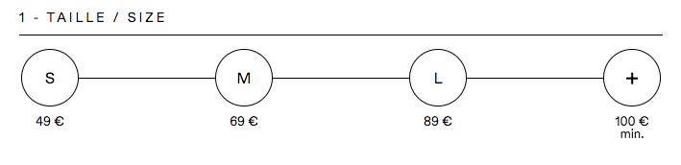

mini
80 000ar
100 000ar
120 000ar
150 000ar
min. 200 000ar
taille
Notes:
a modern spin on mothers day
concept = tout se transmet / revient à la mode / une boucle infinie
constat : maman +moi = parfait exemple --> transmission et mélange de tradi (maman) + modernité (moi)
--> cool mom = kids vibes
vision : unapologetically une femme avant d'être une maman --> célébration de la femme / féminité / le pouvoir féminin = calm behind the chaos
objectif : un samedi donc faire du salon l'activité du jour à passer en famille / la fin d'après midi avec les autres mamans
mood : old school
atmosphere : red / vintage
live music
sunset dj set
coffee and matcha during the day / champ at night
infinity bracelet / mom + daughter jewellery

Slide 6
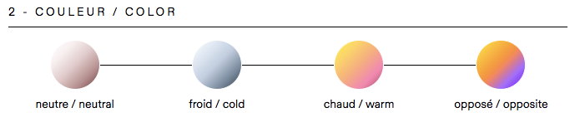




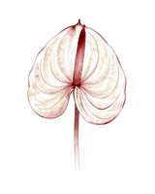
pastel
neutre ( vert & blanc ) / neutral (green & white)
chaud / warm
surprenez-moi ! / surprise me !
couleur
Notes:
a modern spin on mothers day
concept = tout se transmet / revient à la mode / une boucle infinie
constat : maman +moi = parfait exemple --> transmission et mélange de tradi (maman) + modernité (moi)
--> cool mom = kids vibes
vision : unapologetically une femme avant d'être une maman --> célébration de la femme / féminité / le pouvoir féminin = calm behind the chaos
objectif : un samedi donc faire du salon l'activité du jour à passer en famille / la fin d'après midi avec les autres mamans
mood : old school
atmosphere : red / vintage
live music
sunset dj set
coffee and matcha during the day / champ at night
infinity bracelet / mom + daughter jewellery

Slide 7
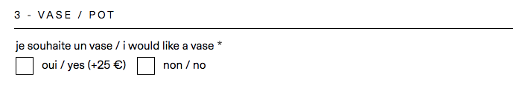
(+ 20 000ar)
vase
Notes:
a modern spin on mothers day
concept = tout se transmet / revient à la mode / une boucle infinie
constat : maman +moi = parfait exemple --> transmission et mélange de tradi (maman) + modernité (moi)
--> cool mom = kids vibes
vision : unapologetically une femme avant d'être une maman --> célébration de la femme / féminité / le pouvoir féminin = calm behind the chaos
objectif : un samedi donc faire du salon l'activité du jour à passer en famille / la fin d'après midi avec les autres mamans
mood : old school
atmosphere : red / vintage
live music
sunset dj set
coffee and matcha during the day / champ at night
infinity bracelet / mom + daughter jewellery

Slide 8
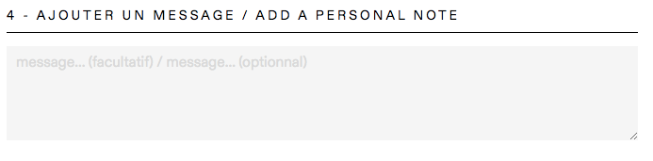
message
Notes:
a modern spin on mothers day
concept = tout se transmet / revient à la mode / une boucle infinie
constat : maman +moi = parfait exemple --> transmission et mélange de tradi (maman) + modernité (moi)
--> cool mom = kids vibes
vision : unapologetically une femme avant d'être une maman --> célébration de la femme / féminité / le pouvoir féminin = calm behind the chaos
objectif : un samedi donc faire du salon l'activité du jour à passer en famille / la fin d'après midi avec les autres mamans
mood : old school
atmosphere : red / vintage
live music
sunset dj set
coffee and matcha during the day / champ at night
infinity bracelet / mom + daughter jewellery

Slide 9
5 - DATE DE LIVRAISON SOUHAITÉE
Commande en ligne acceptée au minimum 24h à l'avance. Pour une livraison le jour même, merci de nous contacter au : +261 34 04 764 14.
Online orders must be placed at least 24 hours in advance.
For same-day delivery, please contact us at +261 34 04 764 14.
dd/mm/y + calendrier
date
Notes:
a modern spin on mothers day
concept = tout se transmet / revient à la mode / une boucle infinie
constat : maman +moi = parfait exemple --> transmission et mélange de tradi (maman) + modernité (moi)
--> cool mom = kids vibes
vision : unapologetically une femme avant d'être une maman --> célébration de la femme / féminité / le pouvoir féminin = calm behind the chaos
objectif : un samedi donc faire du salon l'activité du jour à passer en famille / la fin d'après midi avec les autres mamans
mood : old school
atmosphere : red / vintage
live music
sunset dj set
coffee and matcha during the day / champ at night
infinity bracelet / mom + daughter jewellery

Slide 10
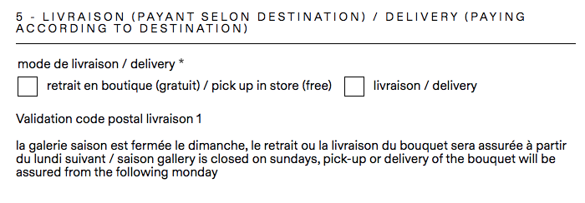
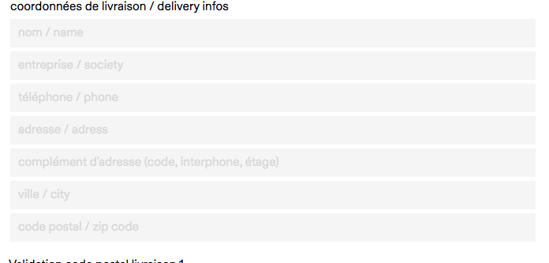
Antananarivo (menu avec Ivandry, Ankorondrano, Ambatobe, Nanisana, Ankerana, Analakely, Behoririka, Alarobia, Andraharo, Isoraka, Antaninarina, Antanimena, Analamahisty, Cité Planton, Betongolo, Mahamasina, )
Autre quartiers ( veuillez nous indiquer ci-dessous, notez que des frais peuvent s’appliquer )
ajouter + 20 000ar direct dans le paiment quand c’est Ivato, Iavoloha, Ilafy, Ambohibao, etc
( étage, numéro appartement, numéro de villa )
livraison
Notes:
a modern spin on mothers day
concept = tout se transmet / revient à la mode / une boucle infinie
constat : maman +moi = parfait exemple --> transmission et mélange de tradi (maman) + modernité (moi)
--> cool mom = kids vibes
vision : unapologetically une femme avant d'être une maman --> célébration de la femme / féminité / le pouvoir féminin = calm behind the chaos
objectif : un samedi donc faire du salon l'activité du jour à passer en famille / la fin d'après midi avec les autres mamans
mood : old school
atmosphere : red / vintage
live music
sunset dj set
coffee and matcha during the day / champ at night
infinity bracelet / mom + daughter jewellery

Slide 11
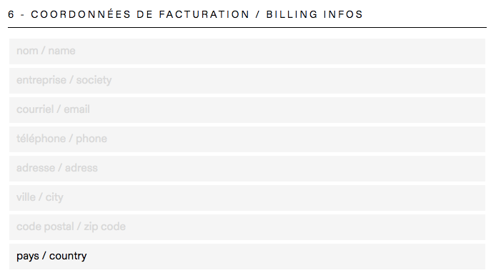
facturation

Slide 12
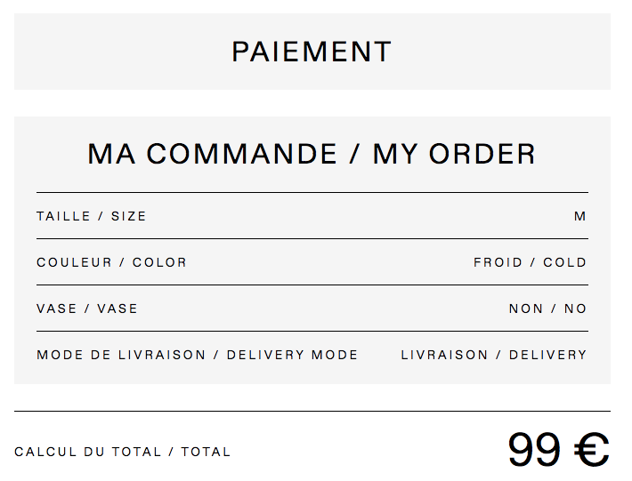
recap

Slide 13
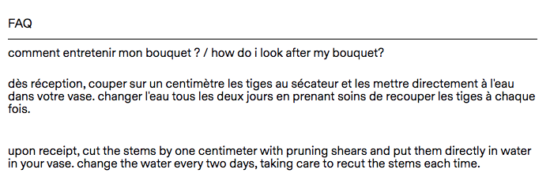
Dès réception, mettez directement le bouquet à l’eau dans un vase.
Changer l’eau tous les deux jours en prenant soins de recouper les tiges
à chaque fois.
Upon receipt, put the flowers directly in a vase with water.
Change the water every two days, taking care to recut the stems each time.
faq

Slide 14
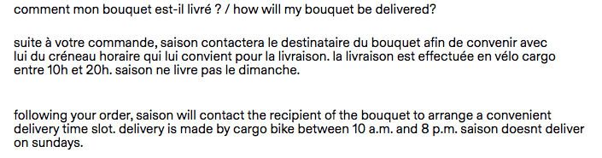
Suite à votre commande, votre bouquet sera livré entre 10h et 18h du lundi au samedi.
Following your order, the bouquet will be delivered between 10am until 18pm from Monday to Saturday.
faq

Slide 15
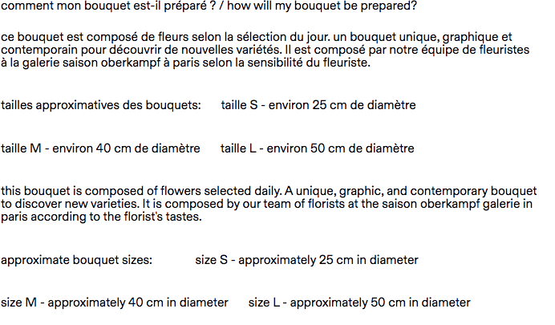
Votre bouquet est composé d’anthuriums et de fleurs de saison selon la sélection du jour. Un bouquet unique et contemporain, composé avec attention par notre équipe.
Your bouquet is composed of anthuriums and flowers selected daily. An unique and contemporary bouquet composed by our team.
faq

Slide 16
Je voudrais prendre un abonnement / I would like to subscribe to a subscription :
Pour souscrire à un abonnement entreprise ou pour votre maison, veuillez nous écrire au +261 34 04 764 14.
Nous vous préparerons un devis et une offre sur-mesure.
To subscribe to a floral subscription for your business or home, please contact us at +261 34 04 764 14.
We will be happy to prepare a tailored quote and a bespoke offer to suit your needs.
faq

Slide 17
Je voudrais fleurir un évènement (mariage, anniversaire, fête d’entreprise etc.) / I would like to decorate an event (wedding, birthday, corporate event) :
Pour toute demande, veuillez nous écrire au +261 34 04 764 14.
Nous vous préparerons un devis et une offre sur-mesure.
For any inquiries, please contact us at +261 34 04 764 14.
We will be happy to prepare a tailored quote and a bespoke offer to suit your needs.
faq

Slide 18
Guide de taille / Size guide
Mini : approx 15cm
S : approx 20cm
M : approx 30cm
L : approx 40cm
faq

Slide 19
Contact :
Numéro / WhatsApp : +261 34 04 764 14
Instagram : @ifleurmdg
Facebook : @ifleurmadagascar
contact

